Slide 1


海洋面积约占地球表面积的71﹪
水
淡水只占0.9%;而其中人类比较容易利用的淡水资源约占全球淡水总储量的0.3%（全球总储水量的7/100000）。而对人类生活最密切的湖泊,河流和浅层地下的淡水仅占淡水总储量的0.02%。
我国600多座城市，400多座供水不足，110座严重缺少。
南方五省旱灾，3000多万人受灾。

Slide 2
chǔ sháo
xī jiào
储藏 勺子
膝盖 水窖

Slide 3
再次自由读文，初步了解课文内容。
在我的记忆里， 。
（借用课文中的内容说一句话。）

Slide 4
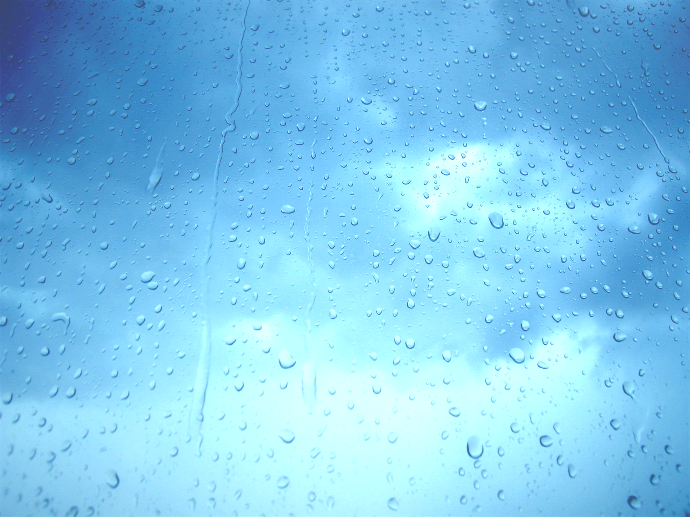
在“我们”眼里，水是怎么样的东西？
我出生在一个缺水的地方。记得那时候我们一个村子的人吃水，都要到十公里之外的一处很小的泉眼里去挑，经常要排上一个小时的长队，才可以挑上一担水回家。水，成了村子里最珍贵的东西。“请我喝酒不如请我喝水”，这是村里人说得最多的话。
我出生在一个缺水的地方。
十公里之外
很小的泉眼
排上一个小时
最珍贵的东西
请我喝酒不如请我喝水

Slide 5
只有在下雨的日子里，大家才可以痛痛快快地洗上一回澡。
痛痛快快

Slide 6
只有在下雨的日子里，大家才可以痛痛快快地洗上一回澡。先是像我们这样的孩子，全身脱得光溜溜的，在雨中奔跑跳跃，大呼小叫，尽情地享受水带给我们的抚摸与清凉，还仰着头，张大嘴巴，去吃来自天空的水。然后大人们也加入到了洗澡的行列里来，只是他们远没有我们这样的无遮无挡——男人们穿着短裤，女人们则穿着长衣长裤。

Slide 7
只有在下雨的日子里，大家才可以痛痛快快地洗上一回澡。先是像我们这样的孩子，全身脱得光溜溜的，在雨中奔跑跳跃，大呼小叫，尽情地享受水带给我们的抚摸与清凉，还仰着头，张大嘴巴，去吃来自天空的水。然后大人们也加入到了洗澡的行列里来，只是他们远没有我们这样的无遮无挡——男人们穿着短裤，女人们则穿着长衣长裤。
只是

Slide 8
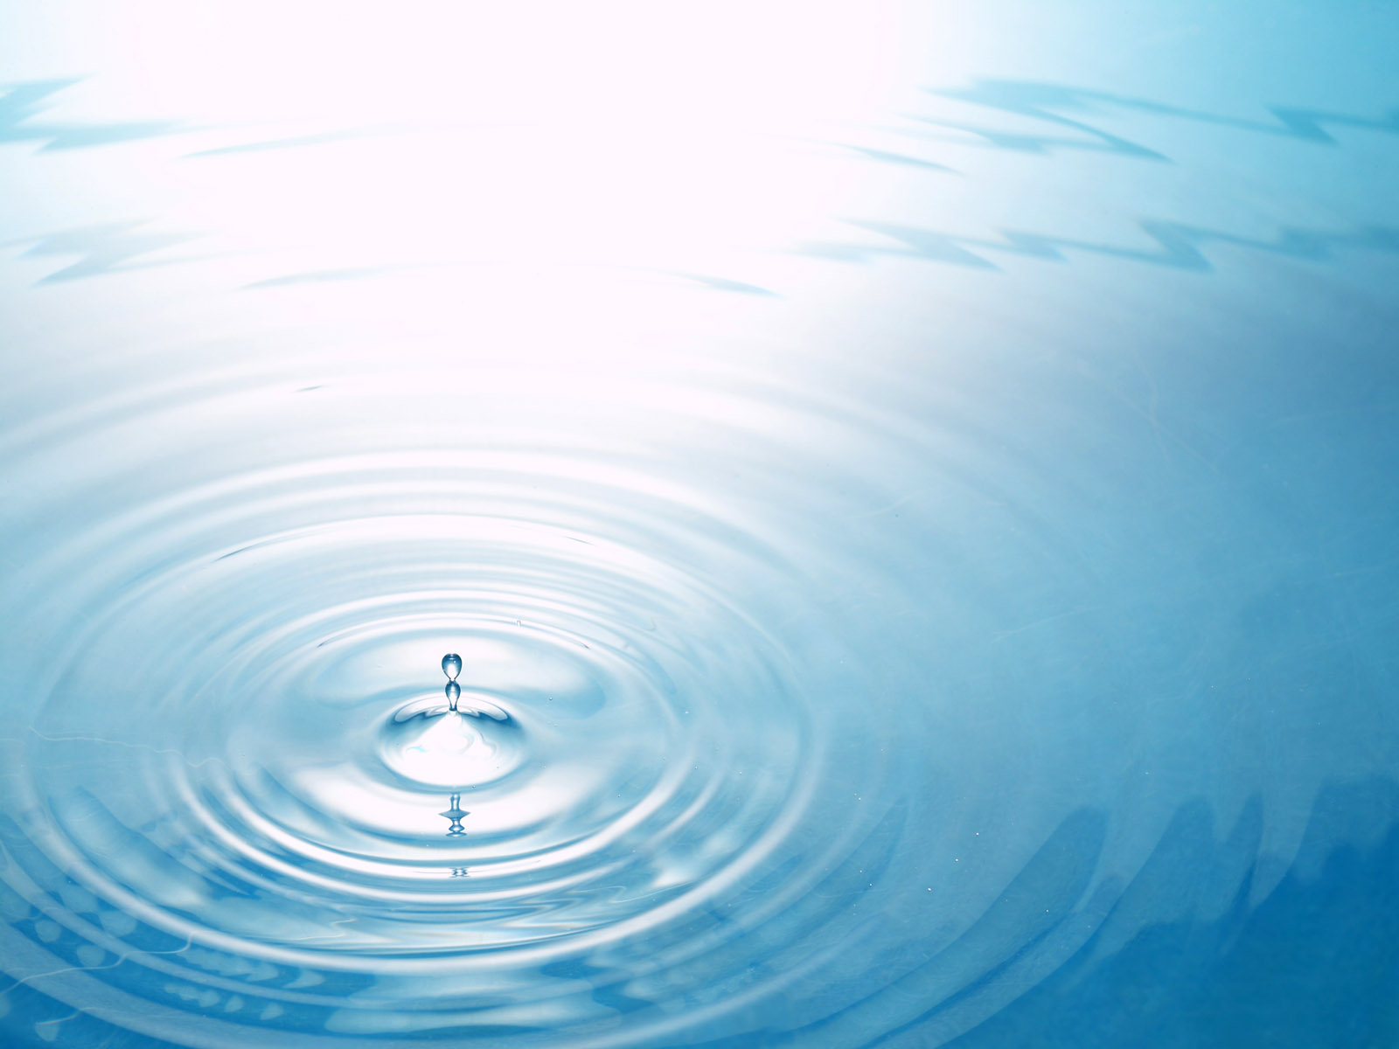
从头顶倾注而下的水滑过了我们的脸，像一条小溪流，顺着脖子缓缓地滑过了我们的胸和背，然后又滑过了我们的大腿和膝盖……在水的滑动中，我听得到每个毛孔张开嘴巴的吸吮声，我感觉得到血管里血的流动在加快水，它不多不少，在抚摸过全身的每一寸皮肤后，刚好能够润湿脚板，地上几乎没有一滴被浪费掉的水。
滑过了
滑过了
滑过了

Slide 9
在水的滑动中，我听得到每个毛孔张开嘴巴的吸吮声，我感觉得到血管里血的流动在加快。

Slide 10
水，它不多不少，在抚摸过全身的每一寸皮肤后，刚好能够润湿脚板，地上几乎没有一滴被浪费掉的水。
每一寸
刚好
几乎没有

Slide 11
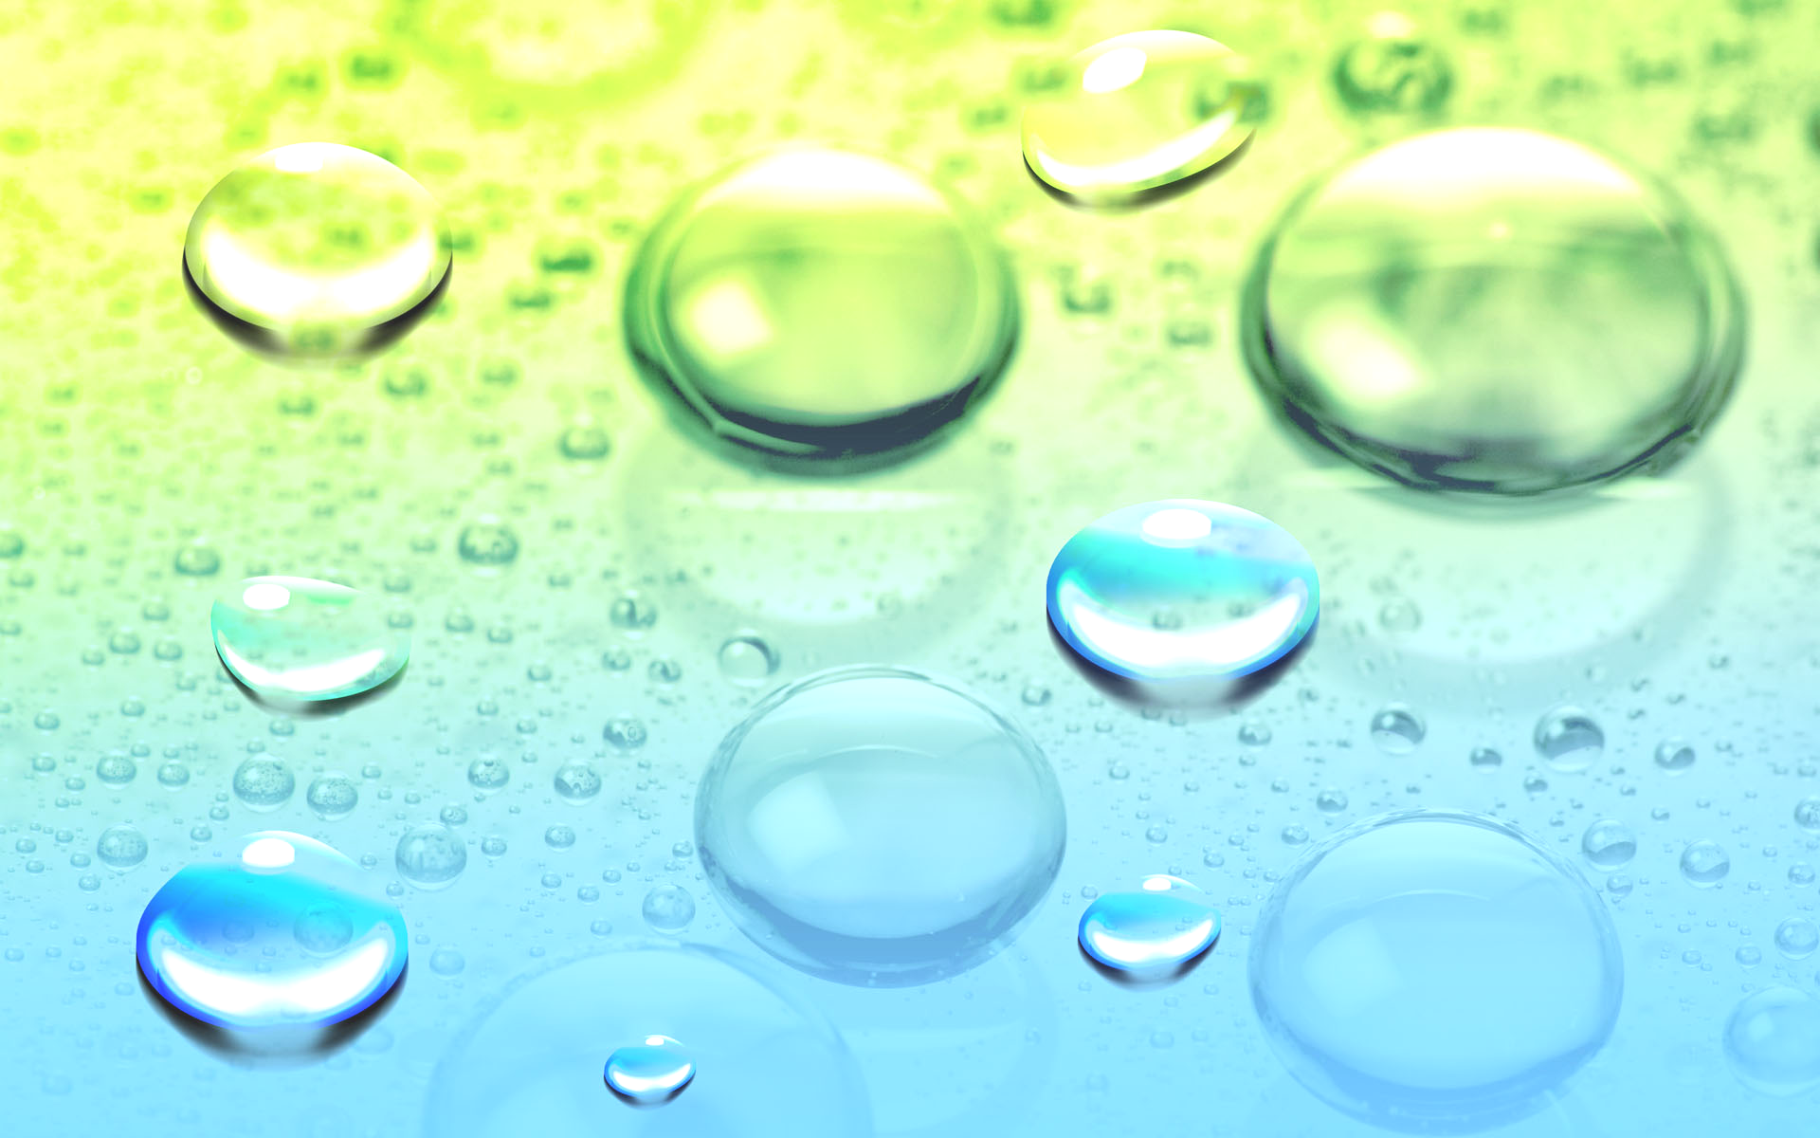
母亲锁上水窖，笑着对我们说：“你们真的饿坏了。”这是我至今为止唯一听到的将“渴”说成是“饿”的话。
笑着
饿

Slide 12
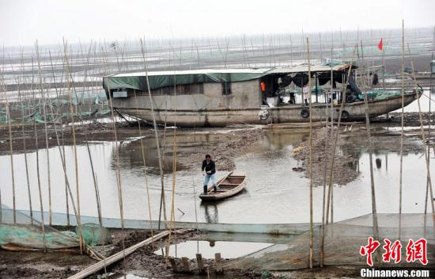
洪湖水位降低

Slide 13
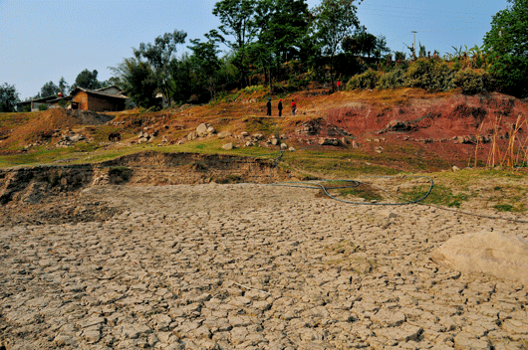

Slide 14
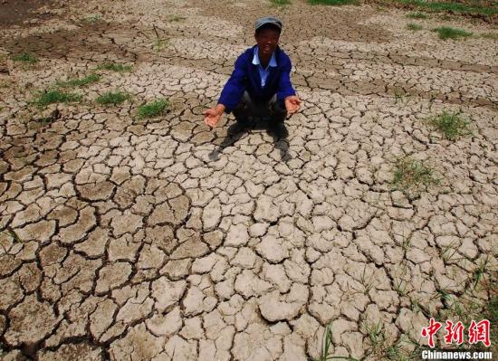

Slide 15
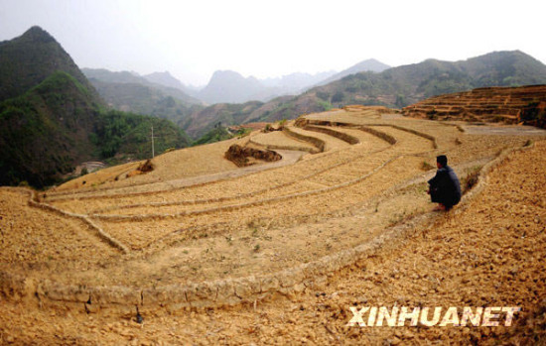

Slide 16
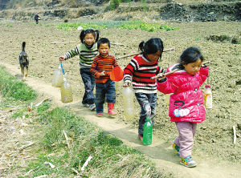

Slide 17
别让地球上的最后一滴水，是我们的眼泪！

